Slide 1
Les conservateurs alimentaires
Achraf Bouallaoui ,Adeline Leroy et Edgar Wansi

Slide 2
L'évolution des méthodes de conservation entre 1790 et 1960
Les premières machines industrielles à réfrigéré sont créer par Ferdinand Carré
Nicolas Appert invente la conservation par la chaleur avec les récipient hermétique
La lyophilisation des aliments est prouvé comme sans danger
1790
1810
1859
1913
1946-47
1960
Développement de la fabrication des conserves
Fabrication du premier réfrigérateur domestique marchant a l'électricité
L'invention du congélateur

Slide 3
Sommaire
1)Quelle est le rôle d'un conservateur alimentaire?
A)Etudes des différents types de conservateurs autorisé et autorisé mais limité par l' UE. a)autorisé.
b)limité.
B)Utilisation des conservateurs.
2)qu'elles sont les effets des conservateurs?
A)Des effets néfastes.
B)Des effets bénéfiques.

Slide 4
Pourquoi utilise-t-on certaines molécules pour la conservation alimentaire et quelles sont leurs effets sur la santé?

Slide 5
1)Quelle est le rôle d'un conservateur alimentaire?

Slide 6
A)Etudes des différents types de conservateurs autorisé et autorisé mais limité par l' UE. a)autorisé.
b)limité.

Slide 7
B)Utilisation des conservateurs.

Slide 8
2)Qu'elles sont les effets des conservateurs?

Slide 9
A)Des effets néfastes.

Slide 10
B)Des effets positifs.

Slide 11
ANNEXES

Slide 12
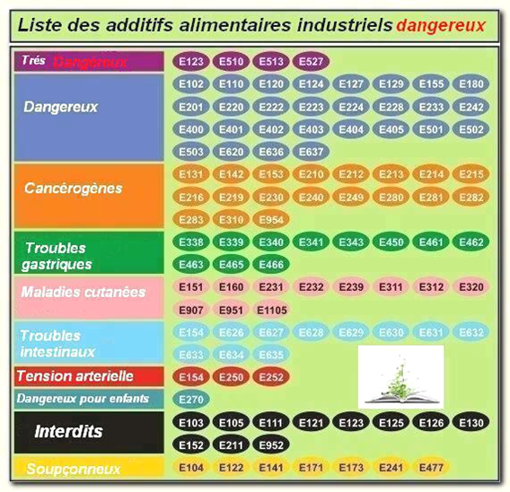
Tableau des additifs alimentaires industrielles dangereux.

